Slide 1


RECUERDA PONER A GRABAR LA CLASE
Notes:
Colocar todas las clases

Slide 2


¿DUDAS DEL ON-BOARDING?
MIRALO AQUI
Notes:
Obligatoria siempre.

Slide 3

Clase 02. DESARROLLO WEB
PRIMEROS PASOS CON HTML
Notes:
Obligatoria siempre

Slide 4

Comprender la sintaxis de HTML.
Conocer las diferentes etiquetas y el uso de cada una.
Dominar el concepto de web semántica, y las etiquetas HTML5 de estructura.
OBJETIVOS DE LA CLASE
Notes:
Obligatoria siempre. Es lo que queremos alcanzar una vez finalizada la clase. Recordá que se enuncian en principio con el verbo delante (por ejemplo: “Comprender…”, “Analizar…”, “conocer…”, etc).

Slide 5
GLOSARIO:
Clase 1
Sketch: es un dibujo rápido o bosquejo guía, que reproduce de manera muy sencilla un concepto, una idea o generalidad de un proyecto.
Wireframe: es la representación estática, en baja calidad, de un diseño.
Mockup: es la representación estática de un diseño, en calidad media o alta.
Prototipo: es la representación navegable del producto final.
HTML: es un "lenguaje" de marcado de etiquetas, que permite crear documentos para web.
Doctype: cuando escribes tu documento HTML, lo primero que debes hacer es escribir el DOCTYPE, el cual declara el tipo de documento. Es decir, sirve para indicar que tu documento está escrito siguiendo la estructura determinada por un DTD concreto. Un DTD es la definición del tipo de documento.

Slide 6
MAPA DE CONCEPTOS

Slide 7


MAPA DE CONCEPTOS CLASE 2
Listas
¿Qué son?
Tipos
Tablas
¿Qué son?
Enlaces
Utilidad
Tipos
Notes:
Se puede usar para comenzar o finalizar la clase, según sea más conveniente. La información de este slide es de relleno.
Recurso: Mapa de conceptos
Muestra rápidamente los contenidos de la clase y cómo se relacionan. Ayuda a los estudiantes a evitar “perderse” durante la clase, al avanzar en un sentido lineal una diapositiva tras otra. El ejemplo pertenece a la primera clase del curso UX/UI.
Sugerencia: -También se pueden mostrar con un menor énfasis o colores apagados, aquellos contenidos de clases anteriores y que se vinculen con la actual.
-Resaltar con color los temas que se abordan en la clase.

Slide 8




CRONOGRAMA DEL CURSO
Clase 1
Clase 2
Clase 3
Prototipado y conceptos básicos de HTML
Primeros pasos con HTML
Incluyendo CSS a nuestro proyecto
SKETCH
LISTAS
PRÁCTICAS DE LO VISTO EN CLASE
PRÁCTICA DE LO VISTO EN CLASE
PRÁCTICAS DE LO VISTO EN CLASE
ATRIBUTOS
AGREGANDO CSS A NUESTRO HTML
NUEVO DOCUMENTO
FORMULARIOS
WIREFRAME Y ESQUELETO HTML
ESTRUCTURA HTML DEL PROYECTO
Notes:
Recurso: Cronograma del curso - Se muestra al inicio de cada clase
- Tiene un aspecto similar a un calendario. - Resume rápidamente: título de la clase, número y contenidos que abarca
- Guía rápida tanto para docentes, como para estudiantes. - Para mayor ubicación en el curso, también muestra en un tamaño más pequeño lo sucedido la clase anterior y la siguiente.
-Ubicar en el interior de cada clase aquellas cuestiones destacadas con las cuales se encontrará el alumno y con su respectivo nombre: desafíos, entregables de proyecto, actividades colaborativas o ejemplos en vivo.

Slide 9

GUIÓN DE LA CLASE
Accede al material complementario aquí.
Notes:
Entrevistas Modalidad online
Duración estimada: 15 MINUTOS PARA CREAR EL CUESTIONARIO Y 1 HORA PARA REALIZAR LAS ENTREVISTAS
Espacio: Breakout Rooms
Consigna: Cada estudiantes irá a la sala con su tutor y tendrán 5 minutos para realizar la entrevista. Respetar el tiempo para qué todos puedan participar. La idea es practicar la dinámica. Al final de la dinámica hacer un cierre de aciertos y problemas generales qué haya observado. Respetar los tiempos para que todos puedan participar.
NOTA: El tutor guiará la actividad e intervendrá de ser necesario durante la entrevista. Pueden usar el “Documento Guía” que se encuentra en la carpeta de la clase para guiar la entrevista.
¿Cómo llevar adelante la actividad?
Paso 1: Dar la consiga y pactar el tiempo que durará la actividad.
Paso 2: Cada alumno tendrá un total de 15 minutos para pensar las preguntas a realizar. Tener presente generar preguntas que inviten a empatizar con los usuarios y así obtener respuesta de valor. Más preguntas abiertas y menos preguntas cerradas. En este punto se puede ayudar de la guía entregada.
Paso 3: Ir a los breakouts room. En este punto, para una mejor organización, solicitar a los alumnos que se coloquen en el nombre la inicial de su tutor (ej: si el nombre del tutor es Lucas deberá colocarse (L). En caso de repetirse nombres usar la siguiente letra también.
Paso 3: Cada grupo, guiado por el tutor, comenzará la actividad. Cada estudiante tendrá entre 4 y 5 minutos para ser moderador o usuario. El moderador preguntará sin condicionar ni comprometer al usuario, obteniendo respuestas a las preguntas solicitadas. El docente/tutor será el encargado de corregir si el entrevistador/moderador está condicionando o no sirven (dentro del contexto) las preguntas realizadas. En ese tiempo los demás deben tomar nota de aquellos aspectos que se pueden mejorar del entrevistador o del cuestionario en función de las buenas prácticas vistas en clase.
Paso 4: Al final de la dinámica hacer un cierre de aciertos y problemas generales qué haya observado.
Paso 5: Finalizada esta primera parte se volverá al Zoom General.
Paso 6: El docente hará una cierre de la actividad.

Slide 10

Momento de exposición
Notes:
Usar para slides de sólo texto con el contenido más importante de la clase. En una presentación de 50 slides usar máximo 5 de estas.

Slide 11

LISTAS
Notes:
Usar para los módulos más importantes de la clase, donde se introducen conceptos que se ven en varios slides. No hay que usarla para todos los módulos.

Slide 12
LISTAS
HTML permite agrupar elementos que tienen más significado de forma conjunta. El menú de navegación de un sitio web, por ejemplo, está formado por un grupo de palabras. Aunque cada palabra por separado tiene sentido, de forma conjunta constituyen el menú de navegación de la página, por lo que su significado conjunto es mayor que por separado. Esto se denomina listas.
Notes:
Usar para slides de sólo texto con el contenido más importante de la clase. En una presentación de 50 slides usar máximo 5 de estas.

Slide 13



TIPOS DE LISTAS
Listas no ordenadas
Listas ordenadas
Listas de definición
Ejemplos: paso a paso de un procedimiento (como una receta de cocina), características de una persona, galería de imágenes, el menú de una página web, entre otros.

Slide 14
¿VIÑETAS O NÚMEROS?
Las listas numéricas establecen un orden en la lectura de sus ítems.
Las listas de viñetas no representan ningún orden o importancia entre sus ítems. Son elementos compuestos.
<ol>: define una lista ordenada de artículos (numéricas).
<ul>: define una lista de artículos sin orden (viñetas).
<li>: define un artículo de una lista.
Notes:
Usar para slides de sólo texto. Si no alcanza, no sobrecargar, usar otra con el mismo título para indicar que continúa el mismo módulo.

Slide 15
EJEMPLO
Ambas listas se deben insertar mediante la etiqueta <li></li> (list-item). Ejemplo de servicios de una empresa (lista de viñetas/sin orden):
Empresa
Producto
Servicios
Contacto
<ul> <li>Empresa</li> <li>Producto</li> <li>Servicios</li> <li>Contacto</li> </ul>

Slide 16
ANIDAR LISTAS
Es probable que te veas en la necesidad de crear una estructura de sublistas como la siguiente:
Computadoras portátiles:
Procesador I4.
Procesador I5.
Computadoras de escritorio:
Procesador Pentium.
Procesador Celeron.
Notes:
Usar para slides de sólo texto. Si no alcanza, no sobrecargar, usar otra con el mismo título para indicar que continúa el mismo módulo.

Slide 17

TABLAS
Notes:
Usar para los módulos más importantes de la clase, donde se introducen conceptos que se ven en varios slides. No hay que usarla para todos los módulos.

Slide 18
TABLAS
Son un conjunto de celdas organizadas, dentro del cual es posible alojar distintos contenidos. HTML dispone de una gran variedad de etiquetas y atributos para crear tablas.
Sirven para representar información tabulada, en filas y columnas. En HTML4 las tablas se usaban para maquetar. Cuando CSS creció y se hizo más fuerte, nacieron los detractores de las tablas.
Notes:
Usar para slides de sólo texto con el contenido más importante de la clase. En una presentación de 50 slides usar máximo 5 de estas.

Slide 19
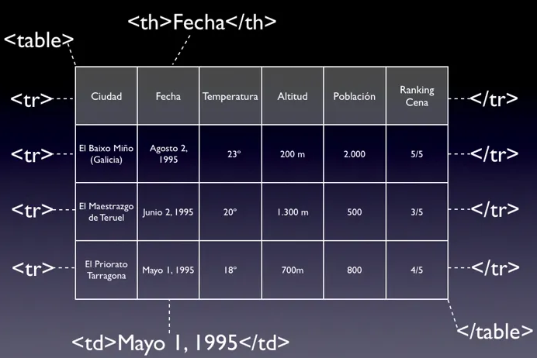
ETIQUETAS BÁSICAS PARA TABLAS EN HTML

Slide 20
La etiqueta <table></table> acepta 3 atributos de “diseño”:
Border: bordes de la tabla.
Cellpadding: especifica el espacio, en píxeles, entre la pared de la celda y su contenido.
Cellspacing: indica la distancia entre las celdas y el margen exterior de la tabla
<table> <tr><!-- inicio de fila--> <td>Fila 1 - Columna 1</td> <td>Fila 1 - Columna 2</td> <td>Fila 1 - Columna 3</td> </tr><!-- cierre de fila --> <tr><!-- inicio de otra fila--> <td>Fila 2 - Columna 1</td> <td>Fila 2 - Columna 2</td> <td>Fila 2 - Columna 3</td> </tr><!-- cierre de la segunda fila --> </table>

Slide 21

FORMULARIOS
Son etiquetas donde el usuario ingresará o seleccionará valores, que serán enviados a un archivo encargado de procesar la información.

Slide 22
ETIQUETA <FORM>
Para insertar un formulario se usa la etiqueta <form>, que dentro lleva todos los controles que vayan al mismo destino. Un formulario requiere 3 atributos para funcionar:
Action: documento que se encarga de recibir los datos y procesarlos.
Method: la forma en que será enviada la información. Existen dos métodos de envio, que son GET y POST.
Enctype: cómo se codificarán los contenidos.

Slide 23
ACTION
En este atributo se indicará cuál es el archivo que recibe y procesa los datos. Debe ser de un lenguaje de los llamados “del lado del servidor” (PHP / ASP / JSP). Si no se indica un valor, el Action será por defecto el mismo archivo donde está el formulario.

Slide 24

¡HTML NO ES UN LENGUAJE DE PROGRAMACIÓN!
Notes:
Usar para slides de sólo texto con el contenido más importante de la clase. En una presentación de 50 slides usar máximo 5 de estas.

Slide 25
METHOD
Forma en la que se recopilan y envían los datos. Existen dos métodos comunes en el HTML:
GET: la información viajará por la barra de direcciones a continuación del nombre del archivo.
POST: la información viajará junto a los encabezados del HTML (será “invisible”).
Si el method no se indica, por defecto será GET.

Slide 26
ENCTYPE
Cuando el valor del atributo method es post, el mismo es el tipo MIME del contenido, que es usado para enviar el formulario al servidor. Los posibles valores son:
application/x-www-form-urlencoded: será el valor por defecto si un atributo no está especificado.
multipart/form-data: usar este valor si se está usando el elemento input con el atributo type ajustado a "file".
text/plain (HTML5)
Normalmente se utiliza para permitir el envío de archivos a través de un formulario.

Slide 27
INGRESO DE TEXTO
Existen tres controles generales para el ingreso de texto:
Cajas de texto de una sola línea (no acepta el uso de la tecla Enter).
Cajas para el ingreso de contraseñas (el contenido no será visible).
Cajas para contenido multilínea. Puede ser una o muchas líneas de texto.
Atributo “name”
Control de formulario: <input>: Text, Email, Password.
Control de formulario: <textarea></textarea>

Slide 28
BOTONES
Los botones disparan las acciones del formulario. Hay 3 tipos:
El que envía los datos al archivo indicado como Action.
El que vacía todo lo ingresado y resetea los campos.
El que “no hace nada”, pensado para usarse con Javascript.
Todos los botones son etiquetas <input>, con distintos tipos de “Type”. El botón debe de estar dentro del <form> que afectará.

Slide 29
ATRIBUTO “VALUE”
Representa la etiqueta del botón, la cual es normalmente mostrada por los navegadores dentro de éste.
Input de tipo “submit”: envía el formulario.
Input de tipo “reset”: resetea el formulario.
Input de tipo “button”: no tiene acciones por defecto.
<form> <input type="submit" value="Enviar formulario"/> <input type="reset" value="Limpiar formulario"/> <input type="button" value="Sin acciones"/> </form>

Slide 30
CONTROLES DE SELECCIÓN
En estos casos, el usuario no puede ingresar libremente un texto, sino que el programador le da una lista predefinida. El dato que llega al elegir una opción se define desde el atributo “value”. Existen 3 grupos de controles de selección:
Botones de radio: sólo se puede elegir una opción.
Casillas de chequeo: de toda la lista de opciones, el usuario puede optar por una, todas o ninguna opción.
Menú desplegable: sólo es posible seleccionar una opción.

Slide 31
ATRIBUTO “VALUE”
En este caso es el valor que se enviará al enviarse el formulario.
Botones de radio:
<form> <div>hombre</div> <input type="radio" name="sexo" value="hombre" /> <div>mujer</div> <input type="radio" name="sexo" value="mujer" /> </form>
Casillas de chequeo:
<form> <div>Acepta términos y condiciones</div> <input type="checkbox" name="acepta" value="1" /> </form>

Slide 32
ETIQUETA <LABEL>
Define formalmente a cada elemento de un formulario. Esta etiqueta es de mucha ayuda para generar un formulario accesible.
Su principal atributo es “for”, que va a referenciar a “label” con su elemento del formulario. El valor del atributo “for” debe ser igual al valor del atributo “id” o “name” del elemento.
<form> <label for="nombre_apellido">Nombre:</label> <input type="text" name="nombre_apellido" /> </form>

Slide 33
MENÚ DESPLEGABLE
Es el llamado combo-box, selector o menú. De toda la lista, se puede elegir una opción (aunque tiene un atributo que permite cambiarlo). Lo ideal es que sean al menos dos elementos distintos para observar el select:
<form> <select name="talles"> <option value="L">Large</option> <option value="M">Medium</option> <option value="S">Small</option> </select> </form>

Slide 34
CONJUNTO DE CAMPO
Las etiquetas <fieldset> y <legend> se utilizan en conjunto. La primera, tiene como objetivo crear grupos de elementos del formulario que posean un mismo propósito; mientras que la segunda, define formalmente el propósito del elemento fieldset. Se estructuran de la siguiente manera:
<form> <fieldset> <legend>Talle de remera</legend> <!-- Aquí irán los elementos de formulario --> </fieldset> </form>

Slide 35
ENLACES
Notes:
Usar para los módulos más importantes de la clase, donde se introducen conceptos que se ven en varios slides. No hay que usarla para todos los módulos.

Slide 36
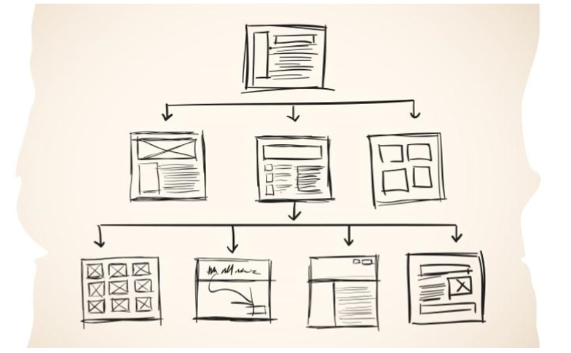

Slide 37
ARQUITECTURA DE UN SITIO
Los enlaces, también conocidos como links o anchors, se utilizan para relacionar partes del mismo documento. Por defecto, se visualizan azules y subrayados.
Para crear uno, es necesario utilizar la etiqueta de ancla <a> con el atributo “href”, que establecerá el destino al que apunta. Por ejemplo:
<a href="productos.html">Productos</a>

Slide 38
ENLACES RELATIVOS, ABSOLUTOS E INTERNOS
Notes:
Usar para los subtemas de un módulo.

Slide 39
ENLACES RELATIVOS
Los enlaces relativos son aquellos que apuntan a páginas ubicadas dentro del mismo proyecto. Si la página referenciada se encuentra en el mismo directorio, alcanza con mencionar el nombre de la misma para generar el enlace.
<a href="contacto.html">Contacto</a>
En caso de que el archivo se encuentre en un directorio específico, el mismo deberá ser mencionado.
<a href="imagenes/mapa.jpg">ver mapa</a>

Slide 40
ENLACES ABSOLUTOS
Los enlaces absolutos son aquellos cuyo destino apunta a un documento que está fuera del sitio, y debe ser especificado utilizando la URL completa:
<a href="http://www.coderhouse.com/frontend">Curso de Frontend</a>

Slide 41
ENLACES INTERNOS
Los enlaces internos permiten referenciar secciones de tu página, para lo cual se utiliza el id:
<a href="#pie">Ir al pie de página</a> ... <footer id="pie"></footer>

Slide 42
También puedes usar como destino una sección específica una página distinta:
<a href="contacto.html#formulario">Formulario de contacto</a>
En el ejemplo anterior, el enlace apunta a la sección que tiene el id formulario dentro de la página “contacto.html”. No sólo es posible agregar enlaces a texto, también puedes hacerlo con otros elementos. Por lo general, se usan textos o imágenes. Veamos un ejemplo de enlaces con una imagen:
<a href="http://www.coderhouse.com/cursos.html#frontend"> <img src="img/logo_coderhouse.png" alt="coderhouse"/> </a>

Slide 43
MULTIMEDIA EN HTML
Notes:
Usar para los módulos más importantes de la clase, donde se introducen conceptos que se ven en varios slides. No hay que usarla para todos los módulos.

Slide 44
IMÁGENES
Enriquecen el HTML: las imágenes son elementos que enriquecen la experiencia de los usuarios.
Insertar imágenes: se insertan con la etiqueta <img />, que pertenece al grupo de las etiquetas que se cierran a sí mismas (con la barra al final). Para funcionar requiere, como mínimo, indicar en dónde está el archivo a mostrar. Eso se hace con el atributo “src” (el source o fuente), que respeta todas las reglas de ruteo vistas en los links. Se comportan como elementos de línea, es significa que se verán una al lado de la otra.

Slide 45
ALT
El “alt” es un texto que debe representar la foto que se está visualizando. Tiene que ser conciso y breve, pero dejar en claro de qué se trata la imagen.
<img src="smiley.gif" alt="Smiley Cara" />

Slide 46

ETIQUETA VIDEO
<video src="mivideo.mp4" controls> Tu navegador no implementa el elemento <code>video</code>. </video>
Notes:
Hacer el ejemplo en clase y se descarga el video de los archivos adjuntos.

Slide 47

ETIQUETA AUDIO
<audio src="perfect.mp3" preload="auto" controls></audio>

Slide 48

ATRIBUTOS DE LA ETIQUETA <AUDIO>
Controls: controles para manejar el audio.
Autoplay: reproducción automática.
Loop: repetición automática.
Preload: almacenamiento temporal del audio.
"none" : no almacena el archivo.
"auto" : almacenamiento temporal del archivo.
"metadata" : almacena temporalmente sólo los metadatos del archivo.

Slide 49
Se pueden especificar múltiples fuentes de archivos usando el elemento <source>, con el fin de proporcionar vídeo o audio codificados en formatos diferentes, para diversos navegadores.
<video controls> <source src="foo.ogg" type="video/ogg"> <source src="foo.mp4" type="video/mp4"> Tu navegador no implementa el elemento <code>video</code>. </video>

Slide 50
ETIQUETA IFRAME
Es un elemento HTML que permite insertar o incrustar un documento HTML dentro de un documento HTML principal.
<iframe src="pagina_fuente.html" width=290 height=250>Texto para cuando el navegador no conoce la etiqueta iframe</iframe>

Slide 51
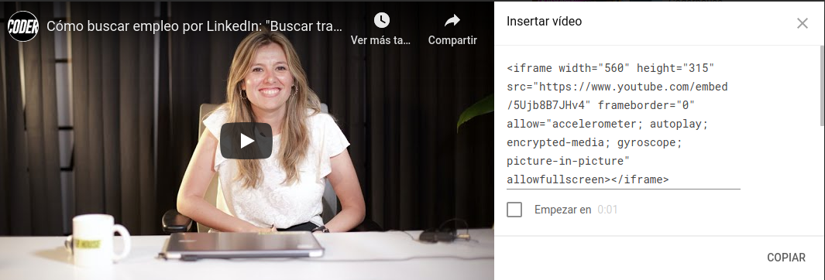
ETIQUETA IFRAME

Slide 52
☕
BREAK
¡5/10 MINUTOS Y VOLVEMOS!
Notes:
Obligatoria siempre. A la hora del Break, entre 5 y 10 minutos. Considerar ubicar este espacio en un momento adecuado de la clase. Al volver, mostrar los resultados de la pregunta del anterior slide y generar un breve intercambio.

Slide 53

¡VAMOS A PRACTICAR LO VISTO!
Momento de consolidación de aprendizajes
Notes:
Este momento implica mostrar el código directo desde el programa.
Momento de consolidación de aprendizajes: creando un formulario + listas + enlaces + tabla + iframe + img

Slide 54

LISTAS
Crea dos listas usando las etiquetas de HTML.
Notes:
Usar para challenges genéricos.

Slide 55

¡A PRACTICAR!
Crea dos listas usando las etiquetas de HTML: una con viñetas que contenga cinco nombres, y otra ordenada con 5 pasos para preparar un mate. Cuentas con 15 minutos para completar la actividad.
Notes:
Usar para las subsiguientes slides de challenges genéricos.

Slide 56
FORMULARIOS
Crea un formulario de contacto.
Notes:
Usar para challenges genéricos.

Slide 57
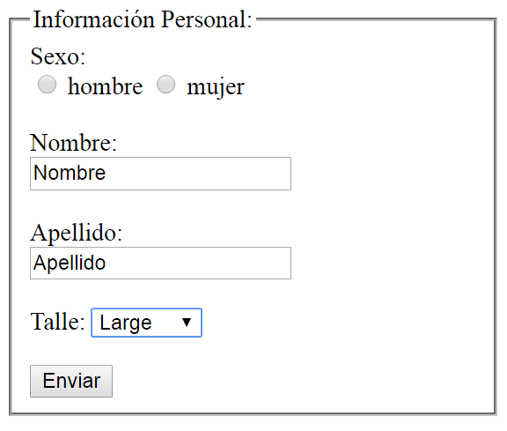
¡A PRACTICAR!
Crea un formulario de contacto como indica la imagen a continuación, usando los códigos vistos anteriormente. Tienes 15 minutos para realizar la actividad.
Notes:
Usar para las subsiguientes slides de challenges genéricos.

Slide 58
HTML
Crea un archivo HTML.
Notes:
Usar para challenges genéricos.

Slide 59
¡A PRACTICAR!
Crea un archivo HTML que contenga: un video, un audio (puedes descargar ambos de Drive), y un iframe que muestre el video de Coderhouse. Tienes 15 minutos para realizar la actividad.
Notes:
Usar para las subsiguientes slides de challenges genéricos.

Slide 60

3
ESTRUCTURA HTML DEL PROYECTO
A partir del tema que hayas elegido para tu proyecto final, crea los documentos HTML para cada sección del sitio web y, además, una lista con el menú principal de este último.
Notes:
Usar para desafíos entregables. Editar el número con el número de desafío correspondiente..

Slide 61

ESTRUCTURA HTML DEL PROYECTO
Formato: Sublime Text/Visual Studio. Debe tener el nombre “Idea+Apellido” Sugerencia: incluir sugerencias.
>> Consigna: a partir del tema que hayas elegido para tu proyecto final, crea los documentos HTML para cada sección del sitio web y, además, una lista con el menú principal de este último. >>Aspectos a incluir en el entregable: Siguiendo el o los wireframes que creaste en la clase anterior, y en función de las secciones elegidas para tu sitio web, crea los documentos HTML para cada sección del mismo (los cuales luego enlazarás entre sí). Crea una lista con el menú principal del sitio web, incluyendo los nombres de cada una de las secciones este último. Deberá estar enlazado a los archivos correspondiente, mediante enlaces relativos. Agrega una <tabla> para mostrar los beneficios del producto que estés promocionando en tu sitio web. Incluye su nombre, información técnica (lista), características, así como lista de beneficios, comentarios o recomendaciones (lista ordenada). Incorpora un formulario en la sección que corresponda para contacto. El mismo debe contar con al menos un input, un menú desplegable, un checkbox, un botón para resetear la información introducida y el botón de enviar. >>Ejemplo: haz clic aquí para acceder.
Notes:
Desarrollo de un desafío entregable

Slide 62

¿PREGUNTAS?
Notes:
Obligatoria. Se sugiere ubicar al finalizar la explicación de algún tema, para abrir formalmente el espacio de preguntas y ordenar la interacción.

Slide 63
¡MUCHAS GRACIAS!
Resumen de lo visto en clase hoy:
Sintaxis de HTML.
Diferentes etiquetas y el uso de cada una.
Acercamiento al concepto de web semántica, y las etiquetas HTML5 de estructura.
Notes:
Obligatoria siempre. En caso de cerrar con el “mapa de conceptos” se puede dejar solo “muchas gracias”. Completar el resumen con palabras claves de lo visto.

Slide 64

OPINA Y VALORA ESTA CLASE
Notes:
Obligatoria siempre.

Slide 65
RECUERDA PONER A GRABAR LA CLASE
Notes:
Colocar todas las clases

Slide 66
¿DUDAS DEL ON-BOARDING?
MIRALO AQUI
Notes:
Obligatoria siempre.

Slide 67
Clase 03. DESARROLLO WEB
INCLUYENDO CSS A NUESTRO PROYECTO
Notes:
Obligatoria siempre

Slide 68
Agregar multimedia con HTML.
Comprender la sintaxis de CSS.
Incluir CSS en el proyecto.
OBJETIVOS DE LA CLASE
Notes:
Obligatoria siempre. Es lo que queremos alcanzar una vez finalizada la clase. Recordá que se enuncian en principio con el verbo delante (por ejemplo: “Comprender…”, “Analizar…”, “conocer…”, etc).

Slide 69
GLOSARIO:
Clase 2
Listas: HTML permite agrupar elementos que tienen más significado de forma conjunta. Aunque cada palabra por separado tiene sentido, de forma conjunta constituyen el menú de navegación de la página, por lo que su significado conjunto es mayor que por separado. Esto se denomina listas.
Tablas: son un conjunto de celdas organizadas, dentro del cual es posible alojar distintos contenidos. Sirven para representar información tabulada, en filas y columnas.
Formularios: son etiquetas donde el usuario ingresará o seleccionará valores, que serán enviados a un archivo encargado de procesar la información.
Enlaces: también conocidos como links o anchors, se utilizan para relacionar partes del mismo documento. Por defecto, se visualizan azules y subrayados.

Slide 70
MAPA DE CONCEPTOS

Slide 71
MAPA DE CONCEPTOS CLASE 3
Multimedia en HTML
Bases de CSS
¿Qué es CSS?
Sintaxis CSS
Reglas sintácticas
Padre e hijos
Atributos
Class
Comparación
ID
Primeras propiedades básicas
Notes:
Se puede usar para comenzar o finalizar la clase, según sea más conveniente. La información de este slide es de relleno.
Recurso: Mapa de conceptos
Muestra rápidamente los contenidos de la clase y cómo se relacionan. Ayuda a los estudiantes a evitar “perderse” durante la clase, al avanzar en un sentido lineal una diapositiva tras otra. El ejemplo pertenece a la primera clase del curso UX/UI.
Sugerencia: -También se pueden mostrar con un menor énfasis o colores apagados, aquellos contenidos de clases anteriores y que se vinculen con la actual.
-Resaltar con color los temas que se abordan en la clase.

Slide 72

CRONOGRAMA DEL CURSO
Clase 2
Clase 3
Clase 4
Primeros pasos con HTML
Incluyendo CSS a nuestro proyecto
CSS - Medidas, colores, fuentes
LISTAS
PRÁCTICAS DE LO VISTO EN CLASE
PRÁCTICAS DE LO VISTO EN CLASE
PRÁCTICAS DE LO VISTO EN CLASE
ATRIBUTOS
ESTILOS
AGREGANDO CSS A NUESTRO HTML
TIPOGRAFÍA
FORMULARIOS
ESTRUCTURA HTML DEL PROYECTO
ASIGNANDO ESTILOS
PRIMERA ENTREGA DEL PROYECTO FINAL
Notes:
Recurso: Cronograma del curso - Se muestra al inicio de cada clase
- Tiene un aspecto similar a un calendario. - Resume rápidamente: título de la clase, número y contenidos que abarca
- Guía rápida tanto para docentes, como para estudiantes. - Para mayor ubicación en el curso, también muestra en un tamaño más pequeño lo sucedido la clase anterior y la siguiente.
-Ubicar en el interior de cada clase aquellas cuestiones destacadas con las cuales se encontrará el alumno y con su respectivo nombre: desafíos, entregables de proyecto, actividades colaborativas o ejemplos en vivo.

Slide 73
Momento de exposición

Slide 74
BASES DE CSS
Notes:
Usar para los módulos más importantes de la clase, donde se introducen conceptos que se ven en varios slides. No hay que usarla para todos los módulos.

Slide 75
PREMISAS
CSS (Cascading Style Sheets) es un lenguaje web para aplicar formato visual (color, tamaño, separación y ubicación) al HTML. Con él puedes cambiar por completo el aspecto de cualquier etiqueta HTML.
Notes:
CSS: lenguaje web para aplicar formato visual (color, tamaño, separación y ubicación) al HTML. CSS puede hacer un texto más grande, negrita o itálica, pero no reemplaza los strong, em y h1. Su objetivo es separar la semántica y estructura (el HTML) del formato con que se pretende mostrar. Sí, con CSS podés cambiar por completo el aspecto de cualquier etiqueta HTML.

Slide 76
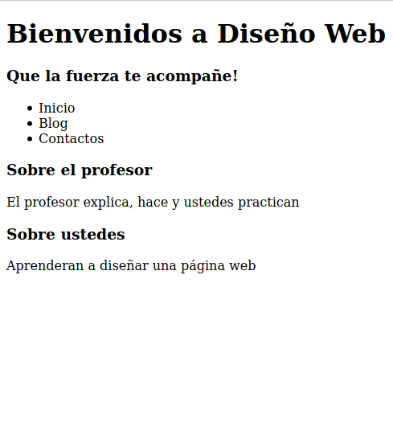
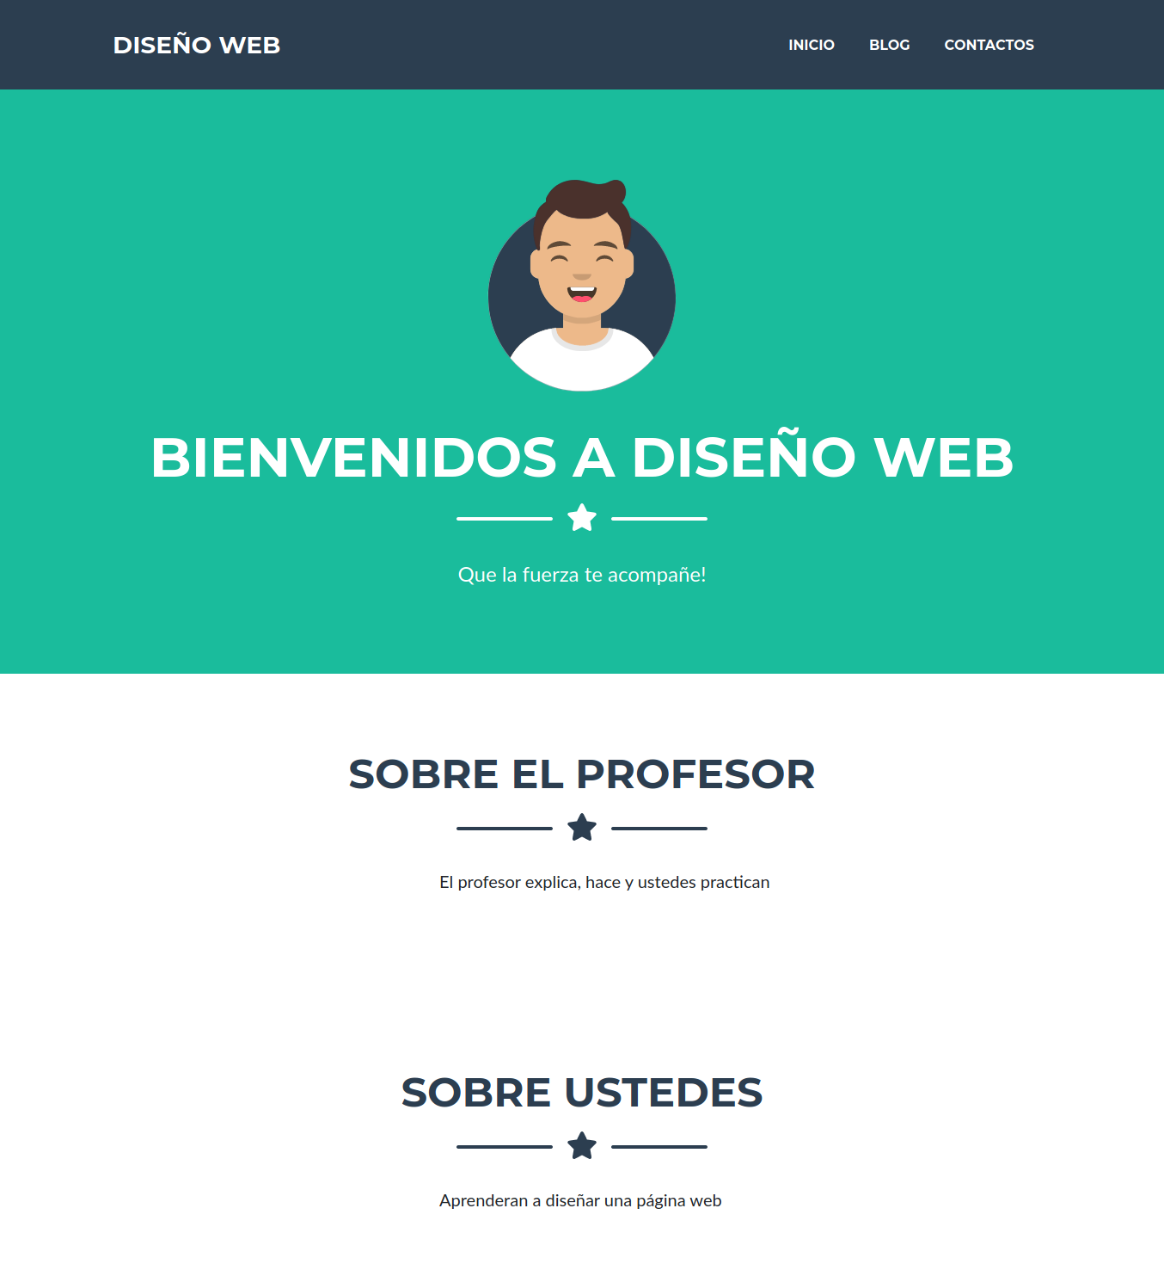
Notes:
HTML solo || HTML con CSS

Slide 77
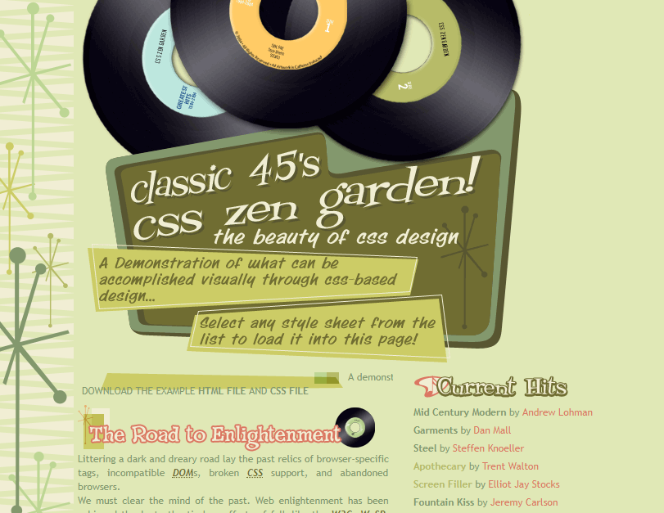
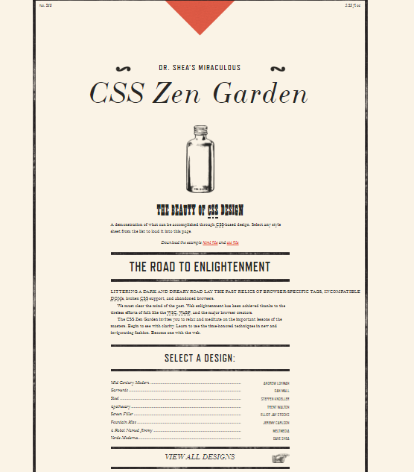
CSS bien implementado permite cambiar todo el diseño de un sitio web, sin modificar el HTML. Las siguientes dos imágenes corresponden al mismo código HTML pero distinto CSS:

Slide 78
SINTAXIS CSS
Notes:
Usar para los módulos más importantes de la clase, donde se introducen conceptos que se ven en varios slides. No hay que usarla para todos los módulos.

Slide 79
SINTAXIS
selector {
propiedad1: valor;
propiedad2: valor;
}
h1 {
color: red;
}
Ejemplo

Slide 80
REGLAS SINTÁCTICAS
Cada declaración CSS está formada por un juego de pares propiedad: valor;
No se ve afectado por el espacio en blanco. Las propiedades se pueden escribir de corrido o una debajo de la otra.
Siempre que la propiedad represente un número, el valor debe indicar en qué unidad se expresa.
Notes:
1- Cada declaración CSS está formada por un juego de pares propiedad:valor; no es con igual (como pasa con los atributos HTML), sino con dos puntos. Si a un elemento se le aplica más de una propiedad se deben separar con punto y coma. La última propiedad puede tener punto y coma (pero en este caso, no es obligatorio).
2- Tampoco se ve afectado por el espacio en blanco. Las propiedades se pueden escribir de corrido o una debajo de la otra. Los comentarios se hacen como en Javascript. Lo que esté comentado, será ignorado por CSS.
3- Siempre que la propiedad represente un número, el valor debe indicar en qué unidad se expresa. Entre el número y la unidad no pueden existir espacios.

Slide 81
PADRE E HIJOS
Notes:
Usar para los módulos más importantes de la clase, donde se introducen conceptos que se ven en varios slides. No hay que usarla para todos los módulos.

Slide 82
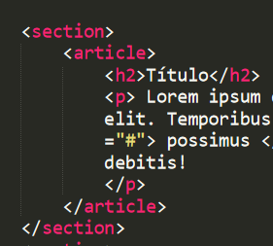
PADRE E HIJOS
Cuando tienes una etiqueta “dentro” de otra, lo que haces es aplicar el concepto de padres e hijos.
En este caso, section es padre de article y, a su vez, article es padre del h2 y del p.

Slide 83
PADRE E HIJOS
Esto te habilita a agregar atributos específicos a “hijos”, sin alterar los del “padre”. Un padre puede tener muchos hijos, y todos ellos heredan sus características, pudiendo tener también características particulares.
Selector HIJO
Selector PADRE
section article {
background-color: #cccccc;
width: 500px;
height: 500px;
}

Slide 84
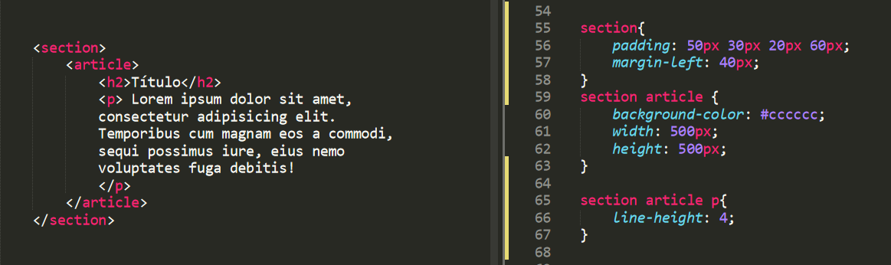
PADRE E HIJOS
En este caso, se observa la forma correcta de declarar cada estilo. Cuando quieres seleccionar una etiqueta, debes incluir las etiquetas padre/s para que sean más específicas a la hora de aplicar estilos.
HTML
CSS

Slide 85
INSERTAR CSS
Notes:
Usar para los módulos más importantes de la clase, donde se introducen conceptos que se ven en varios slides. No hay que usarla para todos los módulos.

Slide 86

INSERTAR CSS EN EL HTML
Forma EXTERNA: dentro de la etiqueta <head>, llamas al archivo CSS que necesites (recuerda el uso de rutas relativas y absolutas).
<link rel="stylesheet" href="archivo.css" />

Slide 87

INSERTAR CSS EN EL HTML
Forma INTERNA: es recomendable que esté dentro de la etiqueta <head>. Puede estar en <body>, pero sería más desprolijo.
<style> /* comentario de CSS, dentro de esta etiqueta, va el codigo CSS, */ </style>

Slide 88

INSERTAR CSS EN EL HTML
Otra forma INTERNA, muy poco recomendable, consiste en usar para “parches” específicos, o pruebas. Se hace difícil mantenerlo.
<h1>Un encabezado sin formato</h1> <h2 style="CODIGO CSS">H2 con formato CSS</h2> <p>Párrafo sin formatear</p> <p style="CODIGO CSS">Párrafo formateado</p> <p>Otro párrafo sin formatear</p>

Slide 89
CLASS
Notes:
Usar para los módulos más importantes de la clase, donde se introducen conceptos que se ven en varios slides. No hay que usarla para todos los módulos.

Slide 90
CLASS
Generalmente se utiliza para darle estilos a cierta parte del código. Por ejemplo, si quieres que una imagen tenga bordes, y que además sean redondeados.

Slide 91
CLASS DESDE CSS
Desde CSS, puedes usar los nombres que quieras, siempre y cuando empiecen con LETRAS, y pongas un “.” adelante. Lo recomendable es poner un nombre que haga referencias a los estilos que tendrá. Por ejemplo:
.bordesRedondeados { /* codigo CSS */ }

Slide 92
HTML: ATRIBUTO CLASS=“”
En el HTML, para aplicar una clase debes usar el atributo “class”, y luego colocar en el valor el nombre de la clase (que has especificado en CSS).
<img src="" class="bordesRedondeados" />

Slide 93
MÁS DE UNA CLASS
Puedes aplicar más de una clase a cada etiqueta separada por un espacio. De esta manera, podrás tener estilos diferenciados para cada clase.
<img src="" class="bordesRedondeados imgChica" />

Slide 94
ATRIBUTO ID
Notes:
Usar para los módulos más importantes de la clase, donde se introducen conceptos que se ven en varios slides. No hay que usarla para todos los módulos.

Slide 95
ID
Generalmente se usa para nombrar porciones de código y sectores, como por ejemplo cuando quieres nombrar distintas secciones.
Es posible ponerle ID a cualquier elemento HTML para darle un "nombre". Y así como el ID, todos los elementos también aceptan el atributo class="".
Dicha clase se utiliza cuando quieres aplicar el mismo estilo a más de un elemento, y la búsqueda por etiqueta no sirve para lograrlo. No necesitas escribir varias veces el mismo CSS, ni repetir el ID.

Slide 96
ID DESDE CSS
Desde CSS, puedes usar los nombres que quieras, siempre y cuando empiecen con LETRAS, y pongas un “#” adelante. Lo recomendable es poner un nombre que haga referencias a los estilos que tendrá. Por ejemplo:
#productos { /* codigo CSS */ }

Slide 97
HTML: ATRIBUTO ID=””
Para aplicar un ID en el HTML, debes usar el atributo “id”, y luego en el valor el nombre del ID (que has especificado en CSS). Por ejemplo:
<section id="productos"> </section>

Slide 98
COMPARACIÓN CLASS VS. ID
Notes:
Usar para los subtemas de un módulo.

Slide 99
COMPARACIÓN
 | ¿Se puede reutilizar su nombre en el HTML? | ¿Se puede usar varias veces en un atributo en el HTML? | ¿Cuándo lo uso?
ID | NO | NO | Nombrar secciones, divisiones de código
CLASS | SI | SI | Especificar diseño aparte del código
Ejemplo ID | id="productos" id="productos2" |  | <section id="productos">
Ejemplo CLASS | class="bordes" class="bordes" | class="bordes destacado" | <p class="destacado">

Slide 100


EJEMPLO
HTML:
HTML:
<section id= "prod"> <article class= "rojo"> </article> <article id= "prod"> </article> </section>
<section id= "prod"> <article class= "rojo"> </article> <article class= "rojo"> </article> </section>
Tanto ID como Class pueden ser utilizadas dentro del html en diferentes etiquetas. Sin embargo, los nombres otorgados a las clases se pueden repetir, mientras que utilizados en los IDs no.

Slide 101
HERENCIA Y CASCADA
Notes:
Usar para los módulos más importantes de la clase, donde se introducen conceptos que se ven en varios slides. No hay que usarla para todos los módulos.

Slide 102
HERENCIA
En general, estas propiedades son intuibles. Por ejemplo, podrás heredar de un elemento padre el tamaño de letra y color de la misma, a menos que el elemento hijo tenga otros estilos aplicados. Puedes ver más al respecto aquí.
<div>
<p>Este párrafo quedará en rojo, por herencia</p>
</div>
div {
color: red;
}

Slide 103
CASCADA
El navegador lee de arriba hacia abajo (forma de cascada) ¿qué color crees que se aplicará al párrafo (p) al ver el siguiente código?
p {
color: red;
}
p {
color: green;
}

Slide 104
EJEMPLO DE BUENA PRÁCTICA
HTML:
HTML:
<ul> <li class="rojo">Item R1</li> <li class="rojo">Item R2</li> <li class="rojo">Item R3</li> <li class="rojo">Item R4</li> </ul>
<ul> <li>Item R1</li> <li>Item R2</li> <li>Item R3</li> <li>Item R4</li> </ul> <ol> <li>Item A1</li> <li>Item A2</li> </ol>
CSS:
CSS:
.rojo{ color: red; } .azul{ color: blue; }
ul li{ color: red; } ol li{ color: blue; }

Slide 105
PRECEDENCIA DE DECLARACIONES
Cuando reglas distintas apuntan al mismo objeto:
Si son propiedades distintas, se suman (se combinan).
Si tienen alguna propiedad repetida, sólo una queda.
Esto es lo que se denomina precedencia.
ID pisa cualquier otra regla.
Class sobreescribe las reglas de etiqueta, pero no las de ID.
Etiquetas tienen la menor precedencia.
ID > Class > Etiquetas

Slide 106
ESTILOS INLINE
Si utilizas estilos inline, sobrescribirán cualquier estilo de las páginas externas de CSS. Se podría decir que los estilos inline son los que tienen una mayor especificidad, por lo tanto, no es recomendable utilizarlos en tu página.
<p style= "color: red">Párrafo rojo</p>

Slide 107
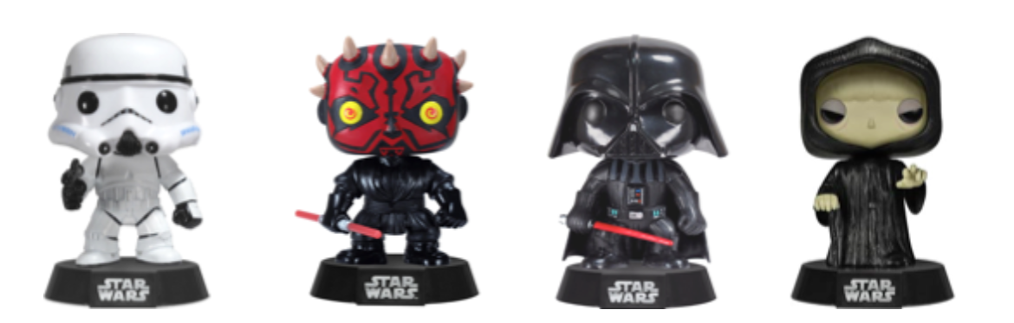
ESPECIFICIDAD
En este gráfico se resume cuán importante es cada selector:
Estilo aplicado a la Etiqueta.
Estilo aplicado a la Class.
Estilo aplicado al ID.
Estilo aplicado Inline.
Notes:
Un juego para compartir y poder practicar los selectores: http://flukeout.github.io/

Slide 108

!IMPORTANT;
Si tienes 3 reglas CSS, es poco probable que “choquen”, pero en un CSS extenso es más común.
La declaración !important; corta la precedencia. Se escribe después del valor de la propiedad CSS que se quiere convertir en la más importante. Se utiliza un !important; por cada valor a pisar.
Si necesitás más de 5 !important; en todo tu CSS, algo estás haciendo mal.

Slide 109
PRIMERAS PROPIEDADES BÁSICAS
Notes:
Usar para los módulos más importantes de la clase, donde se introducen conceptos que se ven en varios slides. No hay que usarla para todos los módulos.

Slide 110
PROPIEDAD: COLOR
Mediante esta propiedad, podrás agregar color a los textos de tu sitio, pero… ¿cómo se eligen los colores?

Slide 111
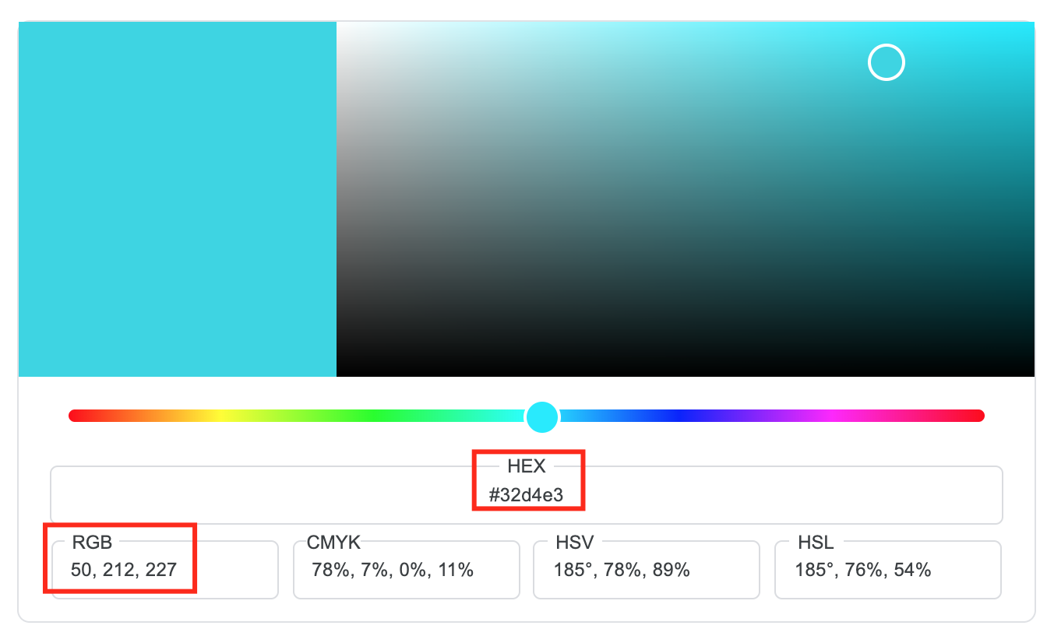
PROPIEDAD: COLOR
Desde Google, puedes buscar “color picker” (alternativa w3schools).

Slide 112
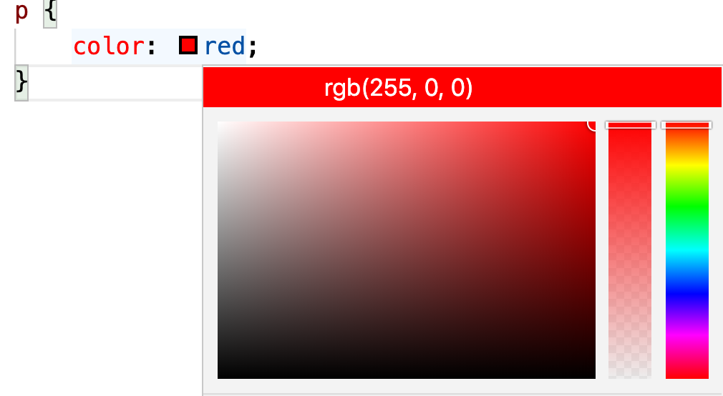
PROPIEDAD: COLOR
Desde Visual Studio Code, simplemente te “paras” sobre el color. Por ejemplo, escribe “red” y haz la prueba:

Slide 113
TIPOS DE VALORES PARA COLOR
Existen distintos valores, pero nos centraremos en 3:
Por nombre del color (ej: red).
Hexadecimal (ej: #ffffff).
RGB (por ejemplo: 50, 212, 227). Si agregas un valor más, puedes manejar su opacidad. (red, green, blue) cada color permite hasta 256 valores.

Slide 114
☕
BREAK
¡5/10 MINUTOS Y VOLVEMOS!
Notes:
Obligatoria siempre. A la hora del Break, entre 5 y 10 minutos. Considerar ubicar este espacio en un momento adecuado de la clase. Al volver, mostrar los resultados de la pregunta del anterior slide y generar un breve intercambio.

Slide 115
¡VAMOS A PRACTICAR LO VISTO EN BREAKOUT ROOMS!
Momento de consolidación de aprendizajes
Notes:
Este momento implica mostrar el código directo desde el programa. Momento de consolidación de aprendizajes: linkear css + propiedades

Slide 116
ATRIBUTOS
Agrega atributos a los archivos.
Notes:
Usar para challenges genéricos.

Slide 117
¡A PRACTICAR!
Al archivo HTML creado previamente, agrega un div con un párrafo lleno de texto, y asígnale la clase “desafio1”. Además, crea un archivo CSS con una clase llamada “desafio1”; y asígnale la propiedad color con valor naranja (orange). Tienes 15 minutos para completar la actividad.
Notes:
Usar para las subsiguientes slides de challenges genéricos.

Slide 118
4
AGREGANDO CSS A NUESTRO HTML
Comienza a utilizar CSS en tu proyecto.
Notes:
Usar para desafíos entregables. Editar el número con el número de desafío correspondiente..

Slide 119
AGREGANDO CSS A NUESTRO HTML
Formato: archivo HTML y CSS. Debe tener el nombre “Idea+Apellido”. Sugerencia: crear carpeta en formato zip o rar, con el/los archivos HTML y CSS.
>> Consigna: crea un archivo CSS, y linkéalo al HTML entregado en el desafío de la clase anterior, esto es, “Primeros pasos con HTML”. Asigna color a títulos, párrafos y listas, mediante clases y etiquetas. >>Aspectos a incluir en el entregable: Detalle completo acerca de lo que se espera que el estudiante entregue. Se sugiere detallar cada uno de los ítems. >>Ejemplo: Carpeta comprimida con los archivos
Notes:
Desarrollo de un desafío entregable

Slide 120
¿PREGUNTAS?
Notes:
Obligatoria. Se sugiere ubicar al finalizar la explicación de algún tema, para abrir formalmente el espacio de preguntas y ordenar la interacción.

Slide 121

¿QUIERES SABER MÁS? TE DEJAMOS MATERIAL AMPLIADO DE LA CLASE
Notes:
Portada de Material Ampliado

Slide 122


Patrones sutiles | Toptal
Recursos de Dominio Público | Internet Archive
Jardin Zen CSS | CSS Zen Garden
Notes:
Usar para que los estudiantes puedan explorar en sus casas los recursos vistos en clase: libros, artículos, herramientas, websites, videos (ajenos a Coder)
Enviar el contenido a integrar a contenidos@coderhouse.com para que lo podamos incluir en el Repositorio.

Slide 123
¡MUCHAS GRACIAS!
Resumen de lo visto en clase hoy:
Multimedia con HTML.
CSS: Sintaxis, Reglas, Atributos class & ID.
Notes:
Obligatoria siempre. En caso de cerrar con el “mapa de conceptos” se puede dejar solo “muchas gracias”. Completar el resumen con palabras claves de lo visto.

Slide 124
OPINA Y VALORA ESTA CLASE
Notes:
Obligatoria siempre.

